Slide 1
e캠퍼스 학습자 사용 매뉴얼

Slide 2
■ e캠퍼스 학습자 사용 매뉴얼 순서 ■
접속방법(p.3 - p.6) [1] 홈페이지 로그인(p.3 - p.5) [2] 포털 로그인(p.6)
나의 강좌(p.7)
강의실 입장 및 메뉴안내(p.8)
Q&A 작성방법(p.9 – p.11)
강의자료(p.12 – p.14) [1] URL링크(p.12) [2] 지웰콘텐츠(p.13) [3] 이러닝콘텐츠(p.14)
출석 확인(p.15 – p.16)
과제 제출(p.17 – p.19)
퀴즈 응시(p.20 – p.22)
성적부 확인(p.23 – p.24)

Slide 3
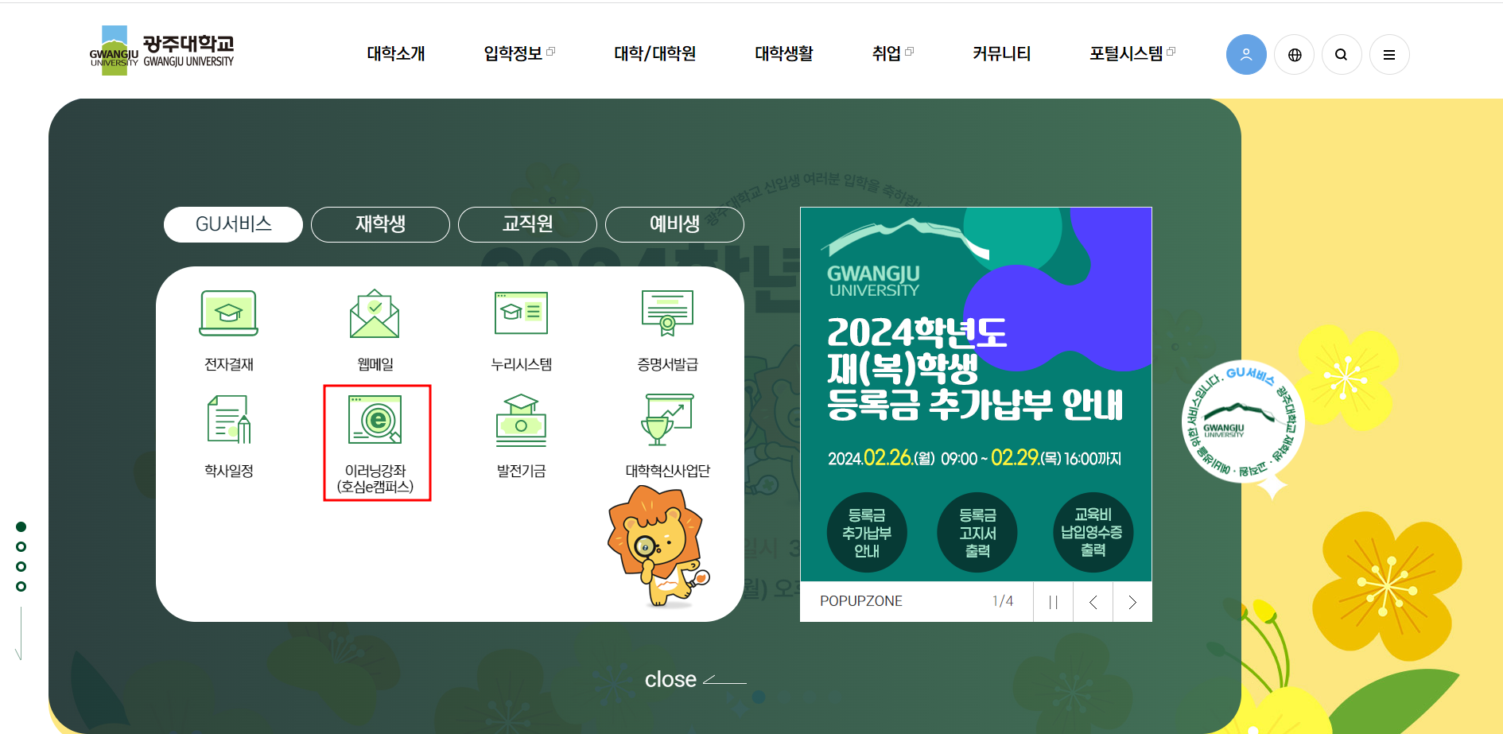
1.로그인 및 접속방법([1] 홈페이지 로그인)
광주대학교 홈페이지 첫 화면 ‘이러닝강좌(호심e캠퍼스)’ 클릭

Slide 4
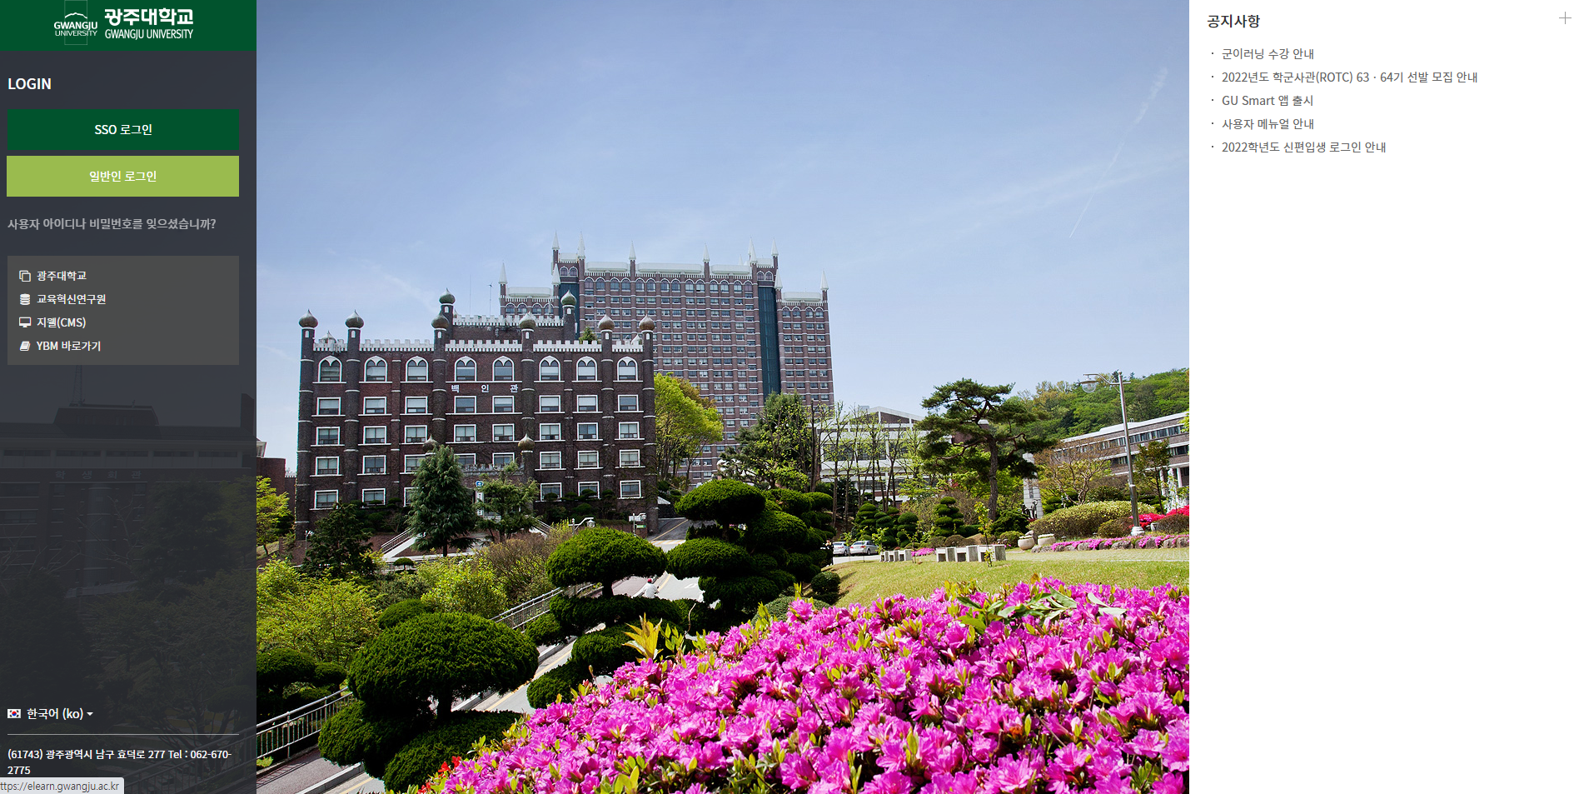
1.로그인 및 접속방법([1] 홈페이지 로그인)
이러닝강좌(호심e캠퍼스)에서 ‘SSO로그인’ 클릭

Slide 5
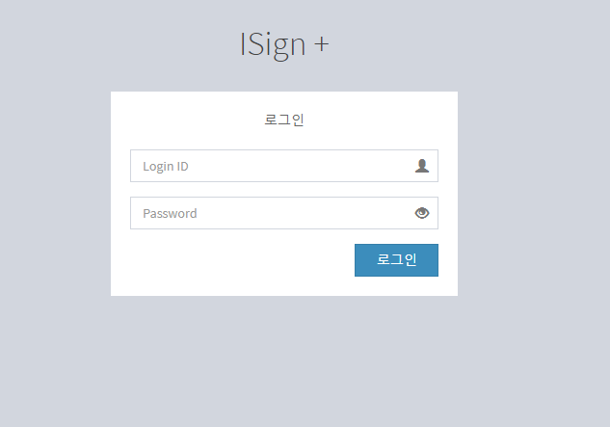
1.로그인 및 접속방법([1] 홈페이지 로그인)
(SSO로그인) ID는 학번, PW는 개인 설정 로그인

Slide 6
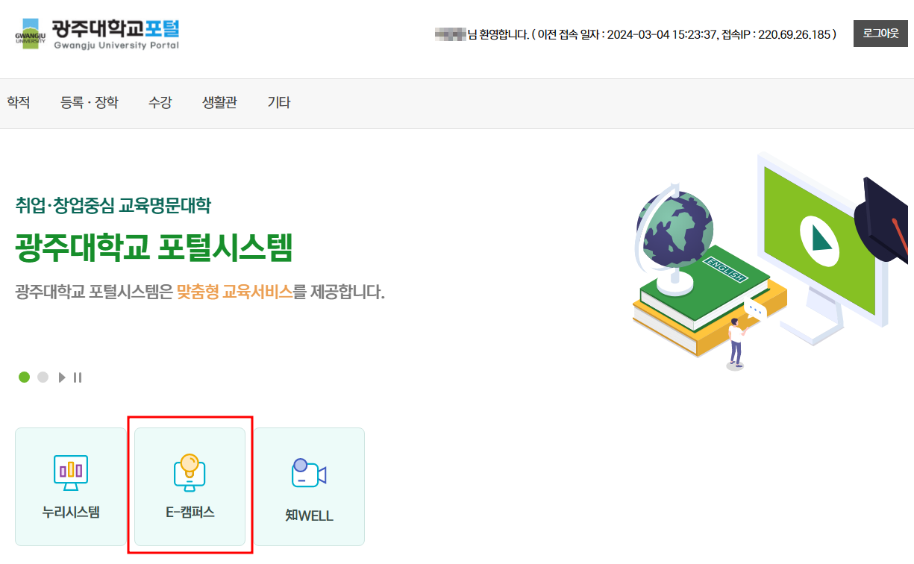
1.로그인 및 접속방법([2] 포털 로그인)
광주대학교 포털 로그인 후 ① e캠퍼스 클릭 > ② e캠퍼스 접속

Slide 7
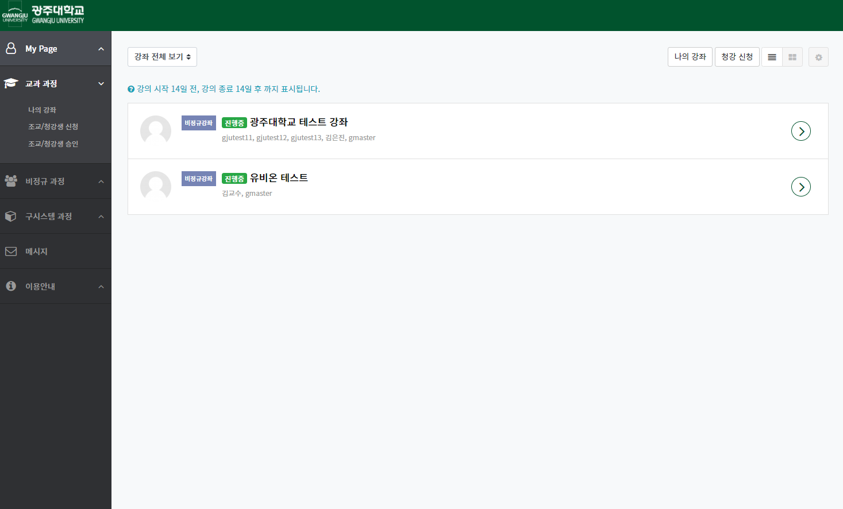
2.나의 강좌
로그인 후 왼쪽 매뉴얼에 ‘교과과정’ > ‘나의 강좌‘ 선택 > 해당 과목 선택
②
①

Slide 8
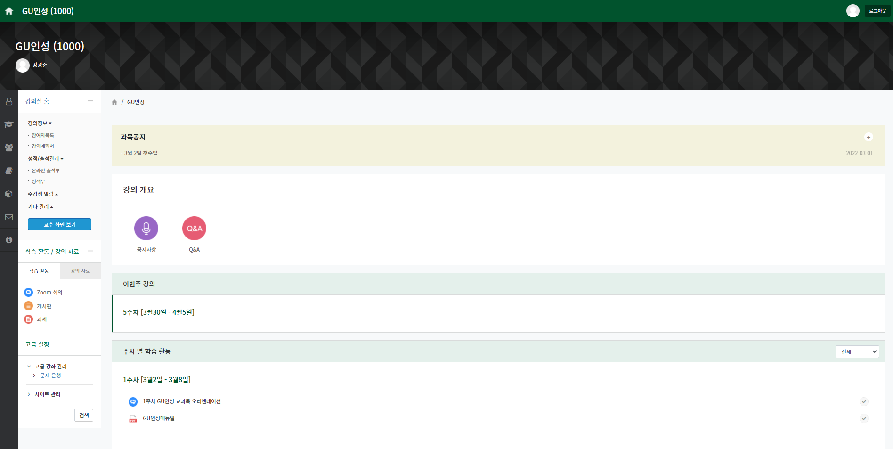
3.강의실 입장 및 메뉴안내
① 강의계획서 : 해당과목의 강의개요 및 주차별 강의계획
② 온라인 출석부 : 주차별 출결 확인 가능
③ 성적부 : 해당 과목 성적 확인

Slide 9
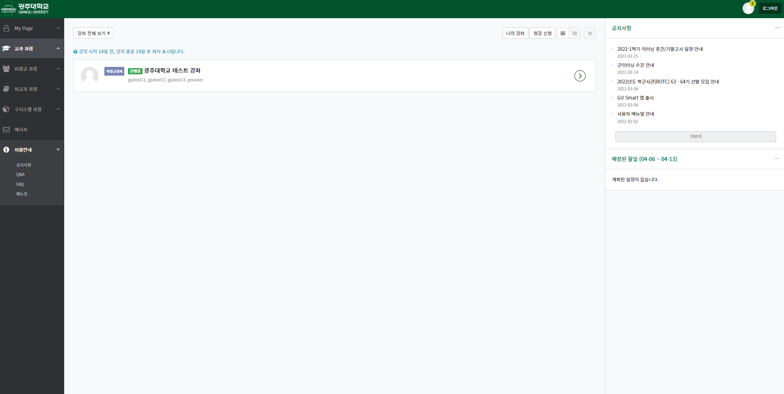
4.Q&A 작성방법
로그인 후, 이용안내 선택 > Q&A

Slide 10
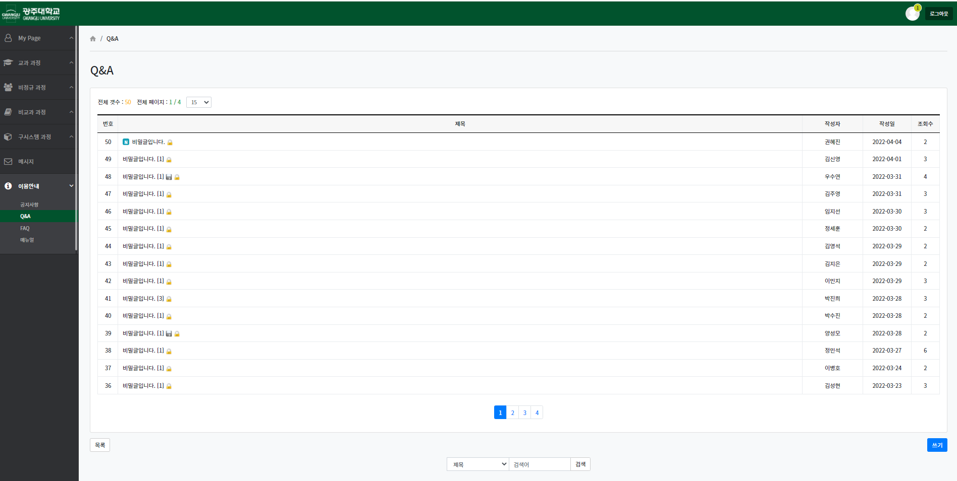
4.Q&A 작성방법
(오른쪽 하단) 선택

Slide 11
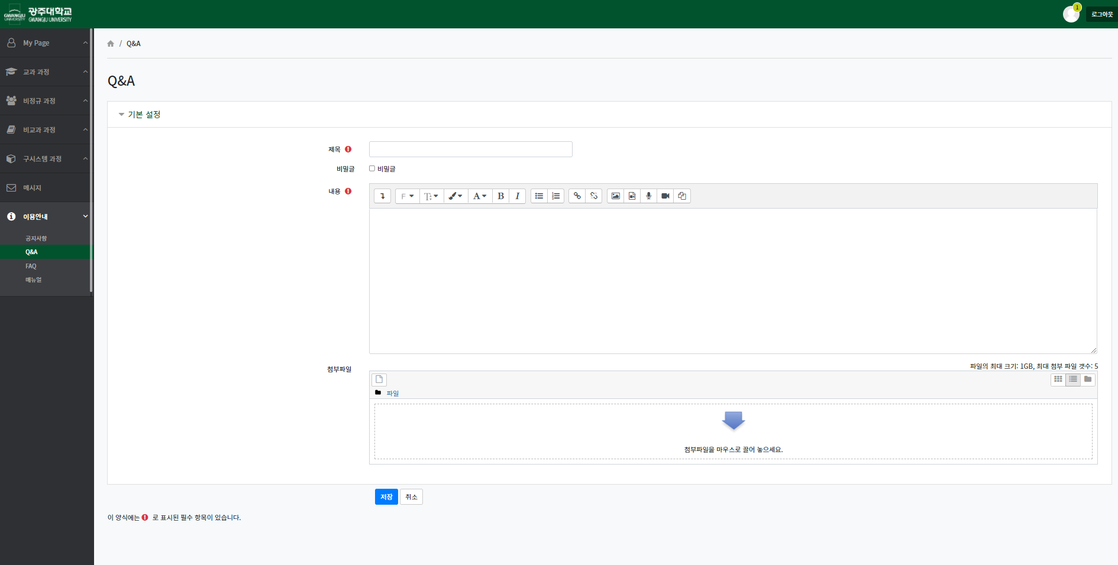
4.Q&A 작성방법
제목과 내용 작성 > 저장

Slide 12
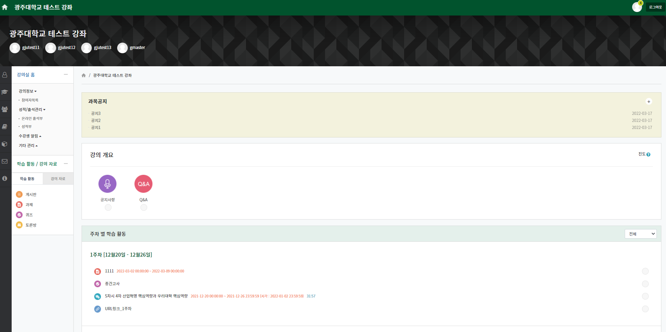
5.강의 자료[1.URL링크]
강의 자료 – [1.URL링크]
: 해당 주차의 등록된 ‘URL링크’ 선택 > 등록된 URL링크로 이동

Slide 13
5.강의 자료[2.지웰콘텐츠]
강의 자료 – [2.지웰콘텐츠]
: 해당 주차의 등록된 강의 클릭 > 강의 수강
※ 수강기간 내에 수강을 완료해야 해당 주차의 출석이 인정됩니다.

Slide 14
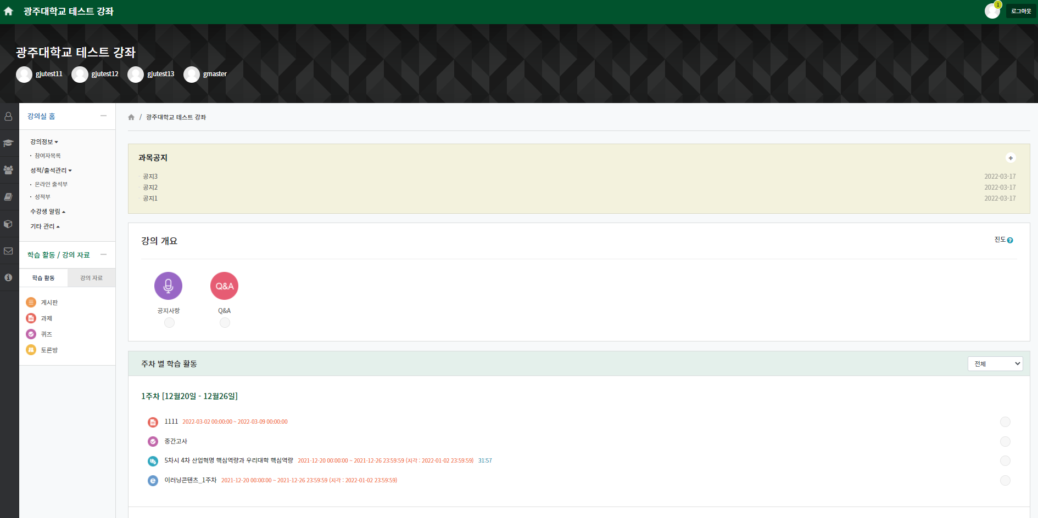
5.강의 자료[3.이러닝콘텐츠]
강의 자료 – [3.이러닝콘텐츠]
: 해당 주차의 등록된 강의 클릭 > 강의 수강
※ 수강기간 내에 수강을 완료해야 해당 주차의 출석이 인정됩니다.

Slide 15
6.출석 확인
출석 확인 방법 : (왼쪽) 온라인 출석부 선택

Slide 16
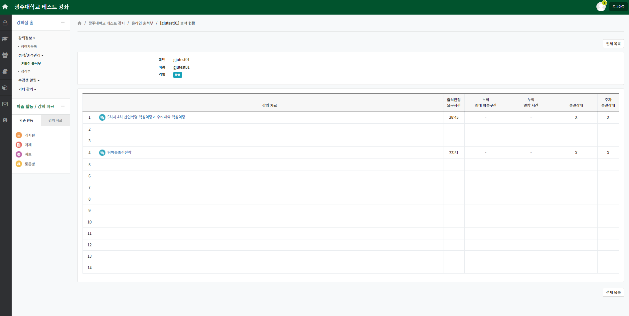
6.출석 확인
출석 확인 방법 : 해당 주차별 출결상태 확인

Slide 17
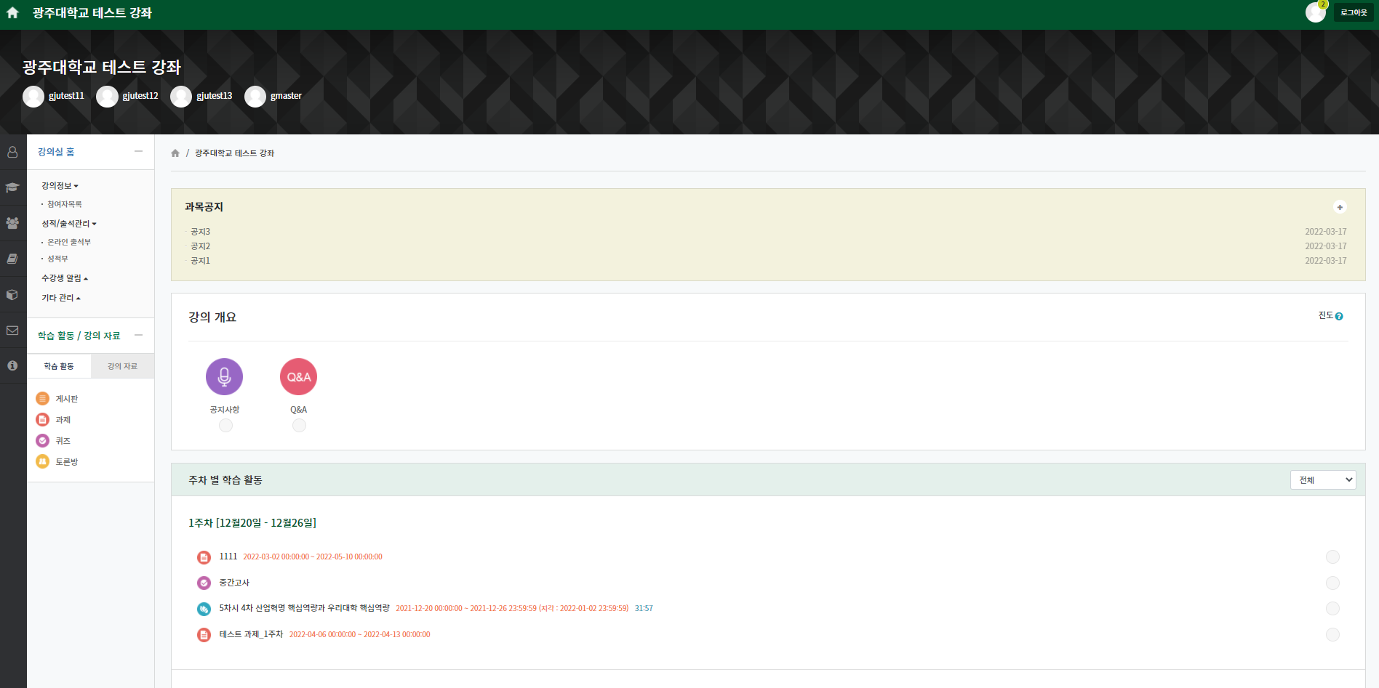
7.과제 제출
과제 제출 방법 : 제출하려는 해당 주차의 과제 선택

Slide 18
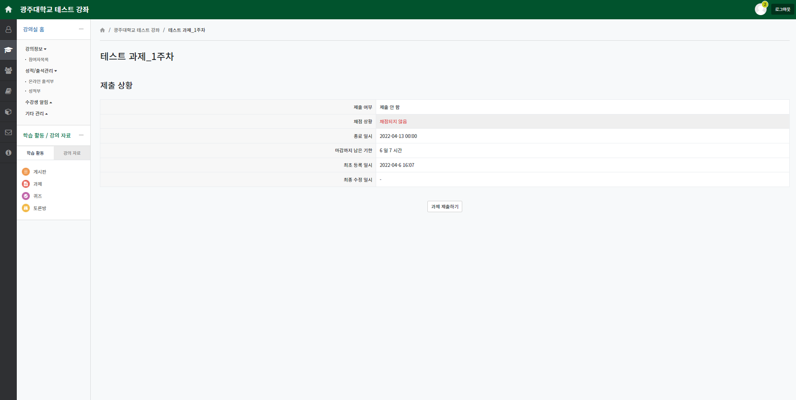
7.과제 제출
과제 제출 방법 : 선택

Slide 19
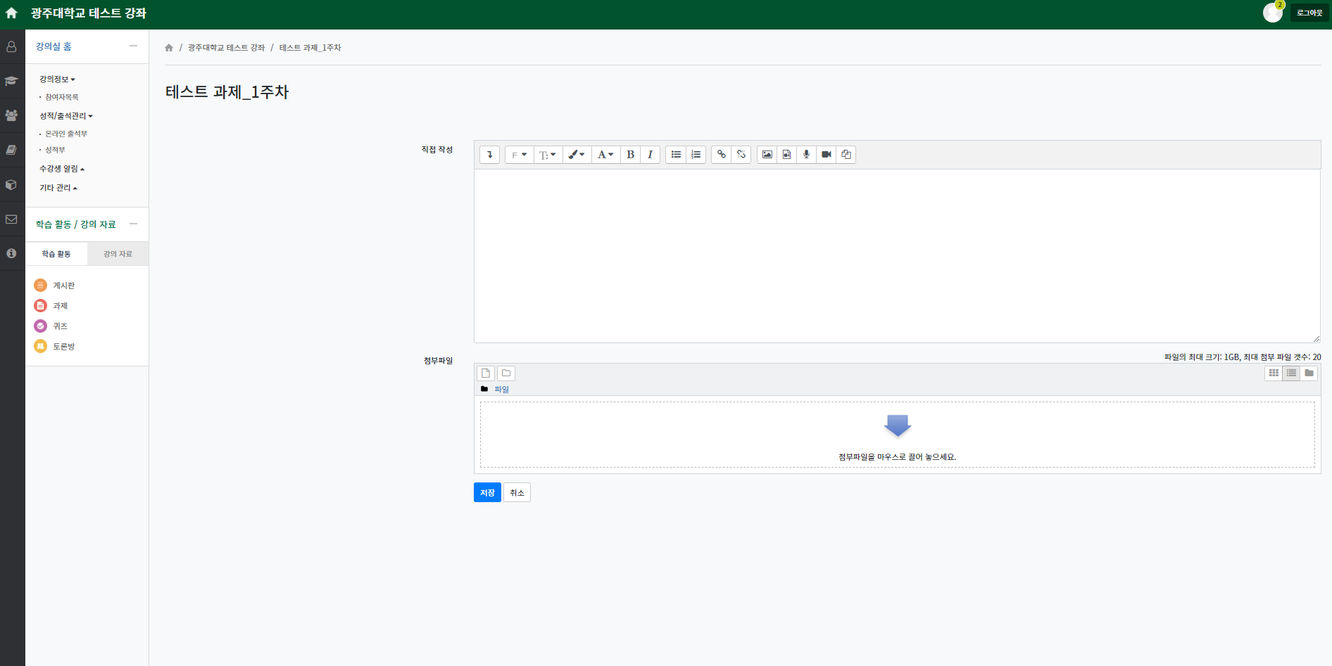
7.과제 제출
과제 제출 방법 : 제출 형식에 따라 직접 작성 및 첨부파일로 제출 > 저장

Slide 20
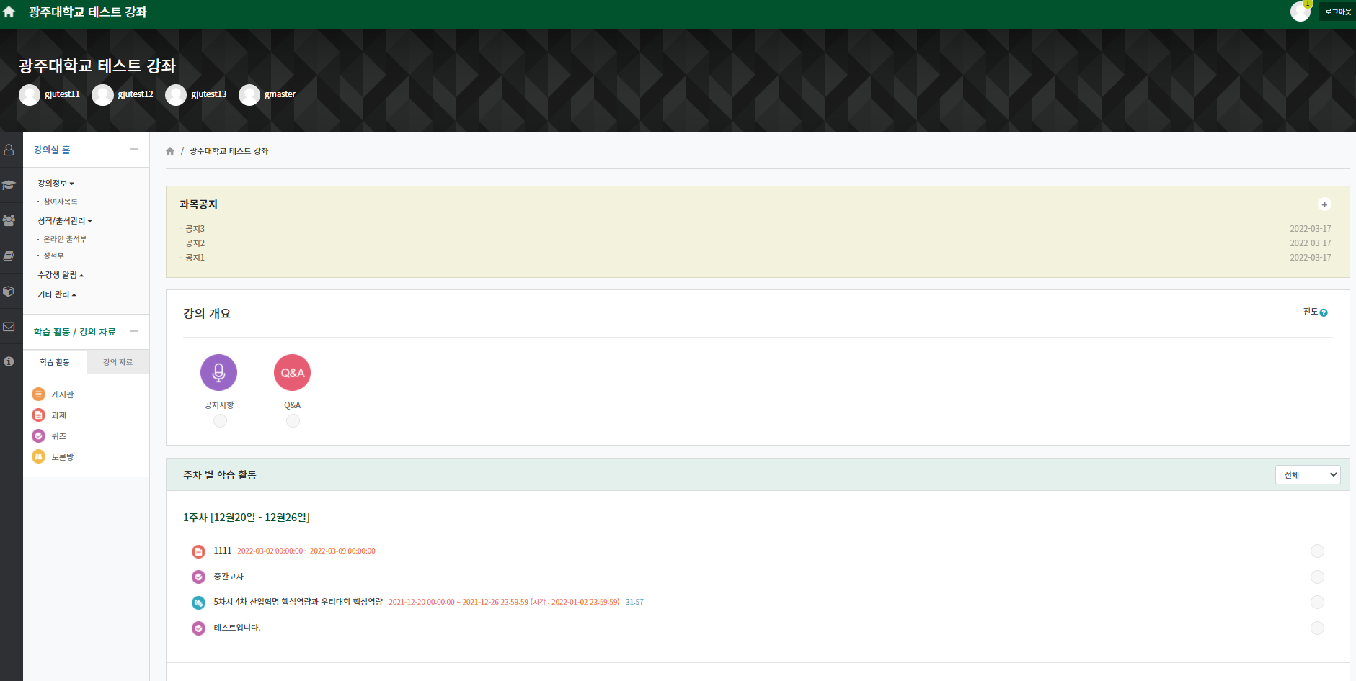
8.퀴즈 응시
퀴즈 응시 방법 : 응시하려는 해당 주차의 퀴즈 선택

Slide 21
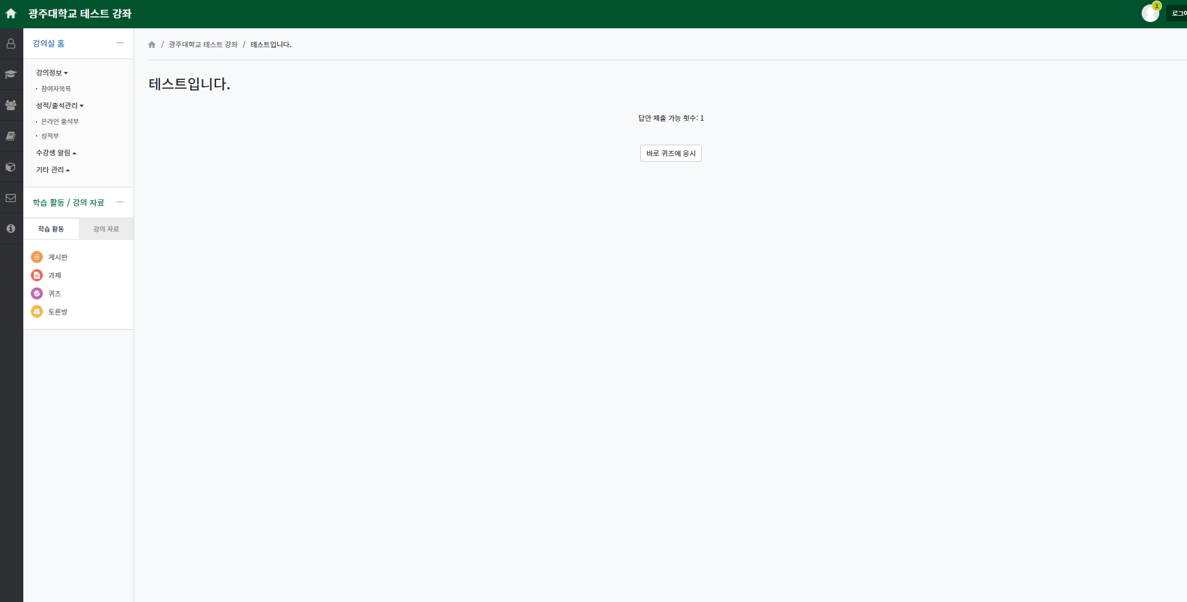
8.퀴즈 응시
퀴즈 응시 방법 : 선택

Slide 22
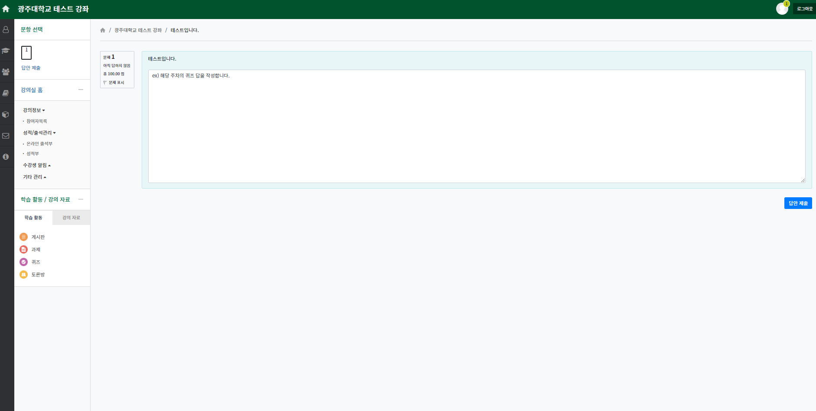
8.퀴즈 응시
퀴즈 응시 방법 : 출제 형식에 따라 답안 작성 >

Slide 23
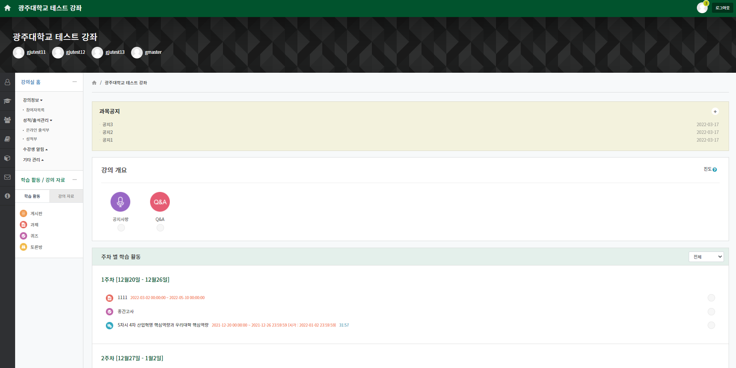
9.성적부 확인
성적부 확인 방법 : (왼쪽) 성적부 선택

Slide 24
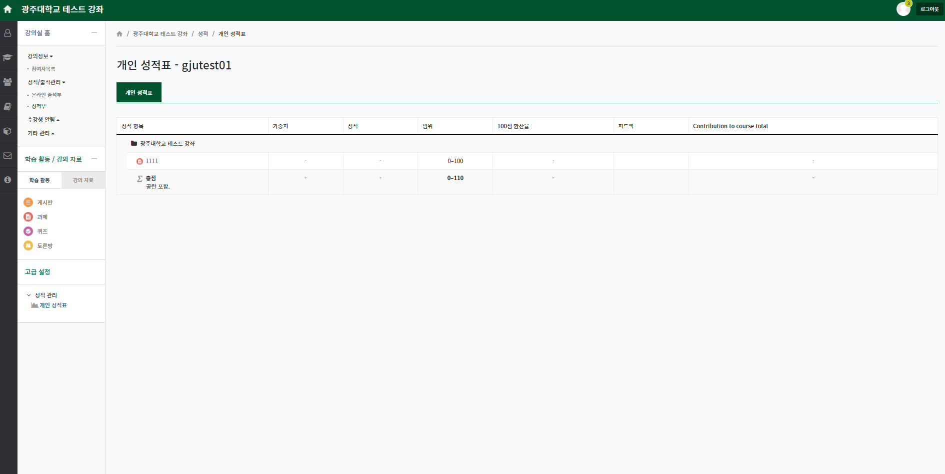
9.성적부 확인
성적부 확인 방법
: 해당 과목의 개인 성적표 확인(출결, 과제, 퀴즈 및 시험 항목 전체 확인)

Slide 25
감사합니다

